Slide 1
第 5章 软件工程工具
软件工程工具

Slide 2
目录
逐步求精法
成本效益分析
软件度量
CASE 分类、范围
软件版本
配置控制
建造工具
使用Case技术提高技术生产力

Slide 3
5.1 逐步求精法
Miller’s law (1956)
  A human being can concentrate on 7 ± 2 items at a time
工具
软件开发的分析工具
软件工具
逐步求精法
成本-效益分析法
帮助软件工程师
小组开发和维护
软件的产品
理论(分析)工具
软件(CASE)工具
尽可能将细节的定义推延到最后，以便集中精力在重要
的事项上

Slide 4
5.1.1 逐步求精法小型实例
设计一个产品，更新包含有《True Life Software Disasters》月刊订户名和地址数据的顺序主文件。
  事务类型
  Type 1: INSERT (插入一个新订户到主文件中)
  Type 2: MODIFY (修改一个已经存在的订户记录)
  Type 3: DELETE (删除一个已经存在的订户的记录)
事务是按订户名的字母顺序排序的。如果对一个指定的订户有两个以上的事务，则对该用户的事务重新排序，以便插入发生在修改之前，而修改发生在删除之前。

Slide 5
设计解决方案
第一步：建立输入事务的典型文件，如下表所示：
事务类型 | 姓名 | 地址
3 1 2 3 1 | Brown Harris Jones Jones Smith | 2 Oak Lane,Townsville Box 345, Tarrytown 1304 Elm Avenue, Oak City
问题描述如下，有两个输入文件，三个输出文件：
输入:(1) 旧的主文件名和地址记录;
(2) 事务文件；
输出:(1) 新的主文件名和地址记录；
(2) 异常报告；
(3) 概要和工作结束消息；
旧的
主文件
新的
主文件
更新主文件
异常报告
概要和工作
结束消息
事务文件

Slide 6
解决方案
第二步：开始设计过程
更新主文件
输入
处理
输出
设计的第一次求精
该方框可分解为三个方框：输入、处理和输出；
分离输入，输出，关注处理！
事务文件
旧的主文件
新的主文件
异常报告
Abel
Brown
James
Jones
Smith
Townsend
3 Brown
1 Harris
2 Jones
3 Jones
1 Smith
Smith
Abel
Harris
James
Smith
Townsend

Slide 7
解决方案
处理的图表表示：
事务记录关键词=旧的主文件记录关键词 | 1.INSERT: 打印错误信息 2.MODIFY:修改主文件记录 3.DELETE:删除主文件记录
事务记录关键词>旧的主文件记录关键词 | 复制旧的主文件记录到新的主文件
事务记录关键词<旧的主文件记录关键词 | 1.INSERT: 将事务记录写入新的主文件 2.MODIFY:打印错误信息 3.DELETE:打印错误信息

Slide 8
解决方案
第三步对处理框再次提炼，进行第二次求精，如下图所示：
更新主文件
A
比较事务记录关键词
主文件记录关键词
输入
输出
=
<
测试事
务类型
>
测试事
务类型
写入新文
件记录
INSERT
DELETE
DELETE
MODIFY
A
INSERT
MODIFY
差错
执行修改
执行删除
执行插入
差错
差错
A
A
A

Slide 9
解决方案
第四步求精输入和输出方框，如下图所示
更新主文件
读旧主文件
读事务文件
A
比较事务记录关键词
主文件记录关键词
写工作
结束消息
=
<
测试事
务类型
>
测试事
务类型
写入新文
件记录
DELETE
DELETE
读旧主
文件记录
INSERT
执行差错
处理子程序
INSERT
MODIFY
写新文
件记录
MODIFY
执行差错
处理子程序
写新主文件
记录
执行差错
处理子程序
A
读事务文件
读事务文件
A
设计有主要错误
A

Slide 10
解决方案
第五步，进行第四次求精，考虑打开，关闭文件等细节问题的处理；
逐步求精法可看成是建立某个阶段内需解决的各种问题的优先级的一种技术，逐步求精确保每个问题都得到解决，并且在合适的时间解决，不需要一次处理超过7 ± 2个程序块；
逐步求精是一项通用技术，可用于软件开发的每个工作流，表现形式也可以多种多样。
使用逐步求精法的难点在于确定当前的求精中必须处理的重要事项，以及哪些事项需推迟到后面的求精中解决；

Slide 11
5.2 成本效益分析法
成本-效益分析法:对比估计的未来收益和预测的未来成本，确定一个可能的行为过程是否有利可图；
成本-效益分析法是确定客户是否应当进行业务计算机化的基本技术，如果确定使用计算机处理业务，应用何种方式来比较各种可选方案的成本和效益；

Slide 12
5.3 软件度量
没有度量是不可能在软件开发过程的早期，在问题暴露之前检测到该问题的
常用的度量：
  代码行(LOC)
  每千行代码检测出的错误数，
  平均故障间隔时间，
  人月为单位测试工作量
产品度量：测量产品本身的某个特性，例如规模或可靠性；
过程度量：开发者使用这些度量推断有关软件开发过程的信息，例如开发过程中错误检测的有效性；

Slide 13
成本与计算度量值所需搜集的数据相关
一个软件组织应该测量什么？
  (1) 规模(代码行)
  (2) 成本(美元)
  (3) 持续时间(以月计)
  (4) 工作量(人月)
  (5) 质量(检测错误数)
按工作流进行度量，根据从这些基本度量中获得的数据，管理者可以发现软件组织内部的问题

Slide 14
5.4 CASE (Computer-Aided Software Engineering)
软件开发产品的开发过程中，需要进行许多不同的操作
典型的活动
  评估资源要求
  写出规格说明文档
  进行集成测试
  编写用户操作指南
计算机可以辅助这些工作的实现
CASE:计算机辅助软件工程
CASE包含计算机支持软件工程的所有方面

Slide 15
CASE的分类
UpperCASE (front-end tool)高端CASE或高端工具：在软件开发过程较早工作流中帮助开发者的CASE工具
LowerCASE (back-end tool)低端CASE或低端工具：帮助实现流、和交付后维护的CASE工具
  数据字典
  一致性检查器
  报表生成器
  屏幕生成器

Slide 16
CASE的分类
CASE工作平台是一些工具的集合，共同支持一个或两个活动，活动是相关任务的集合；
  工具
  工作平台
  CASE环境。
    环境支持整个软件开发过程，或者至少是软件开发过程的大部分；

Slide 17
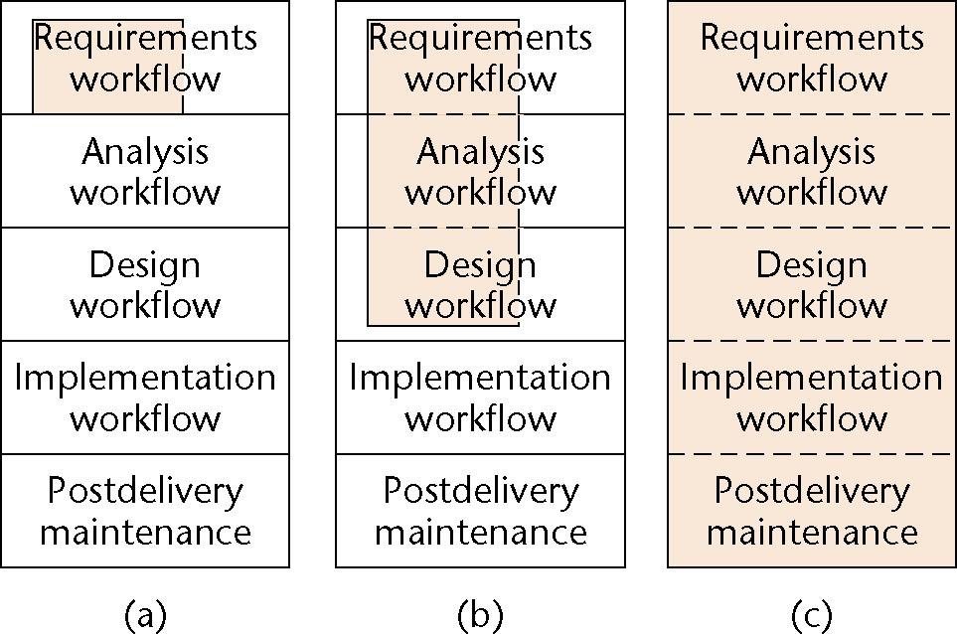
CASE 分类
Figure 5.9
(a) 工具(b) 平台 (c) 环境

Slide 18
CASE工作平台
图形表示工具与数据字典结合，一致性检查器、报表生成器一起构成需求、分析和设计的工作平台；
需求管理工作平台，这类工作平台允许系统分析员组织和跟踪软件开发项目的需求

Slide 19
5.6 CASE的范围
实现CASE技术的一个主要原因是总是需要有准确、最新和可用的文档
规格说明书发生了变更
如何知道是修改了何处
电子邮件
电子数据表格
文字处理器
一些帮助文档如何获得
编写程序出现语法错误
怎么办
结构编辑器：
灵巧打印机
在线接口检查
语法指导编辑器
操作系统前端
源代码调试器
……
函数的参数出现错误
怎么办
调试程序时如何跟踪
结果
。。。。。。
编程工具一词指诸如文本编辑器、调试器和灵巧打印机这样的CASE工具；

Slide 20
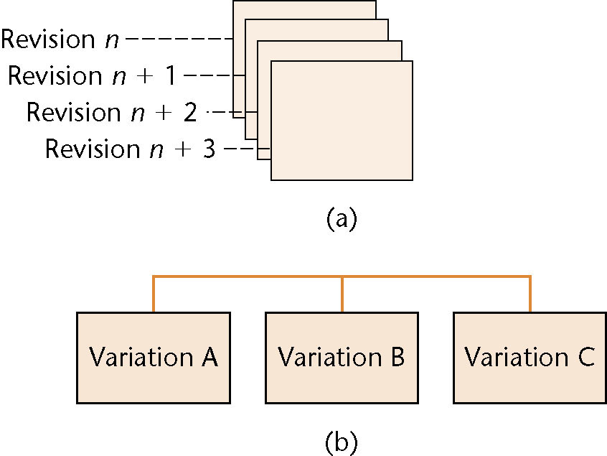
5.7 软件版本
老版本
新版本替代老版本？
新版本
适应性维护
多个软件版本
控制！
纠错性维护
修正版
变种版

Slide 21
5.8 配置控制
制品代码形式：
(1)源代码
(2)目标代码(编译代码)
(3)可执行载入映像
某个(完成的)产品的给定
版本所赖以建造的每个制品
的特定版本称为该产品那个
版本的配置
运行
时例程
可执行载入映像
编译
文件1
编译
文件2
编译
文件3
编译
文件n
….
源文件1
源文件2
源文件3
源文件n
….

Slide 22
配置控制
现象：测试报告显示一个制品在某组测试数据上有问题。
问题：程序员如何确定制品哪个变种版的哪个修订版进入了出现问题的产品版本？
处理多个版本时必须解决两个问题：第一，有必要区分版本，以便将每个制品的正确版本编译并链接到产品中；第二，存在相反的问题：给定一个可执行载入映像，确定每个组件的哪个版本进入了它；
解决问题的方法:(1) 版本控制工具；(2) 保留产品每个版本的详细记录(出处)

Slide 23
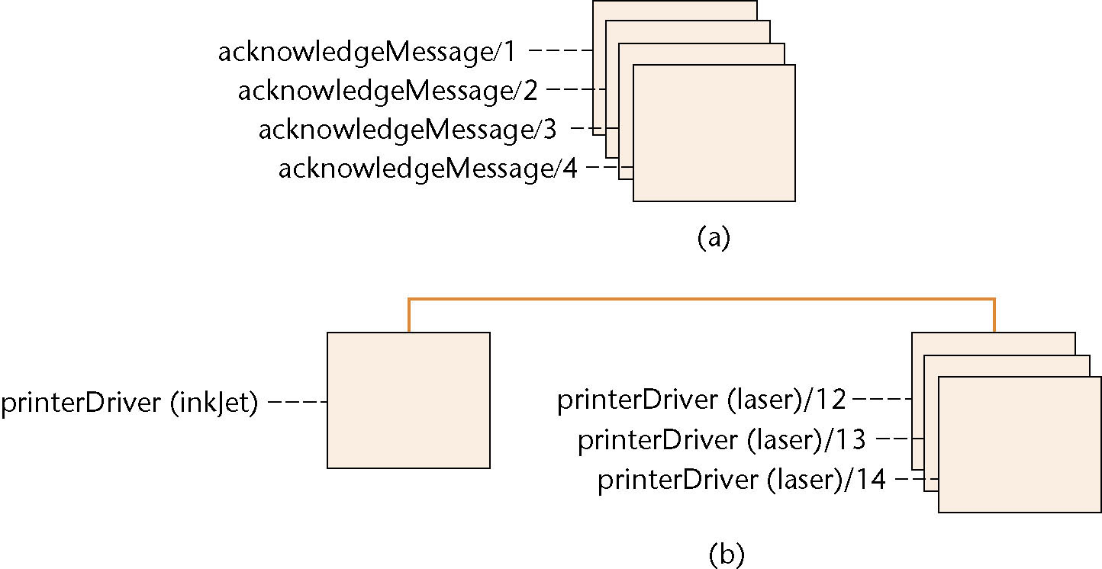
版本控制
版本控制常用技术：使每个文件的名称包含两部分，文件名本身和修订版本号；
关于多个变种版：一个基本的文件名后跟着一个带圆括号的变种名；
版本控制记录出处的方法：包括每个源代码组成部分的名称、使用的多种编译器和链接器的版本、创建产品的人的名字，生成产品的日期和时间；

Slide 24
配置控制
如果在一个变种版中发现的错误在其他变种版本中也存在，怎么办？
配置控制工具可以自动管理多个变种版
配置控制工具还可以处理小组开发和维护时出现的问题

Slide 25
配置控制
问题：多个程序员同时维护一个产品，会产生意想不到的麻烦
    如何解决？
  基准 ：产品中所有制品的配置(版本集)
  个人工作台
  冻结
产品开发过程中的配置控制
  制品处在编码过程
    非正式测试
  提交给SQA
    系统测试
  测试通过准备集成
    进入配置控制过程

Slide 26
配置控制
UNIX 版本控制
  sccs源代码控制系统
  rcs修订版控制系统
  cvs并行版本控制系统
商用配置控制工具
  PVCS
  SourceSafe
开源的配置工具
  cvs

Slide 27
5.9 建造工具
任何版本控制工具都将帮助用户区分源代码制品的不同版本；
但跟踪编译代码更难，因为有些版本控制工具不把编译后版本的修改版本附上；
  解决方法:晚上自动编译每个制品的最新版，确保所有的编译代码总是最新的；
    缺点：浪费计算机时间；
  解决方法：如UNIX工具make,如make这样的工具已经加到不断变化的编程环境中；

Slide 28
5.10 使用CASE Tools提高生产力
调查了收集了10 行业的 45 公司数据 (1992)
  半数属于信息系统领域
  25%的公司属于科学领域
  25%属于实时的航天领域
结果
  年生产力
  时间
  成本
  软件质量

Slide 29
作业
P95 5.2, 5.8, 5.9

Slide 30
The End
Thank you!

